Slide 1
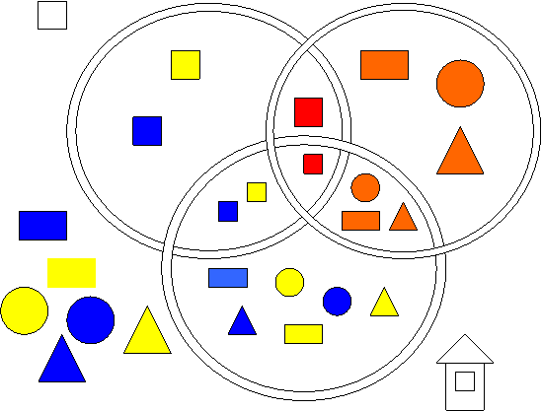
Муниципальное бюджетное дошкольное образовательное учреждение «Детский сад №39» 660125, г. Красноярск, ул. 9 мая 64, т.216-39-01, 216-39-00
Использование кругов Эйлера в работе с детьми
Выполнила:
Воспитатель Ворончихина Полина Дмитриевна
Воспитатель Шаркова Ирина Павловна
г. Красноярск
2020 г.

Slide 3
Актуальность
Навыки, умения работать с моделями (кругами Эйлера) приобретенные в дошкольный период, будут служить фундаментом для универсальных учебных действий.
Важнейшим является формирование и развитие логического мышления и способность «действовать в уме».

Slide 4
Круги Эйлера - это геометрическая схема, с помощью которой можно наглядно отобразить отношения между понятиями или множествами объектов. Они были изобретены Леонардом Эйлером в восемнадцатом веке, и с тех пор широко используются в математике, логике и в различных направлениях.
Основной целью игр с обручами является освоение умения классифицировать множества по двум или нескольким свойствам.

Slide 5
задачи выделение признаков при классификации:
формирование умения выявлять свойства в объектах и классификация их;
развитие логического мышления, представления о множестве;
развитие умения выявлять свойства в объектах, называть их, адекватно обозначать их отсутствие, обобщать объекты по их свойствам (по одному, двум, трем), объяснять сходства и различия объектов, обосновывать свои рассуждения.
воспитание самостоятельности, инициативы, настойчивости в достижении цели, преодолении трудностей.

Slide 6
Работу с обручами необходимо начинать со 2 – й младшей группы, используя в работе один обруч.
В средней группе используются уже два не пересекающихся обруча, при этом педагог должен учитывать уровень развитие дошкольников.
В старшем возрасте предлагаются игры и упражнения с двумя пересекающимися обручами.
В подготовительной группе вводятся более сложные игры и упражнения с использованием уже трех пересекающихся между собой обручей.

Slide 7
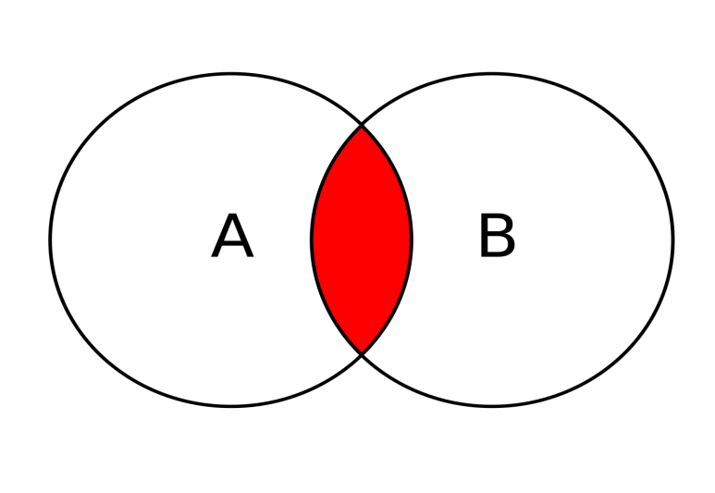
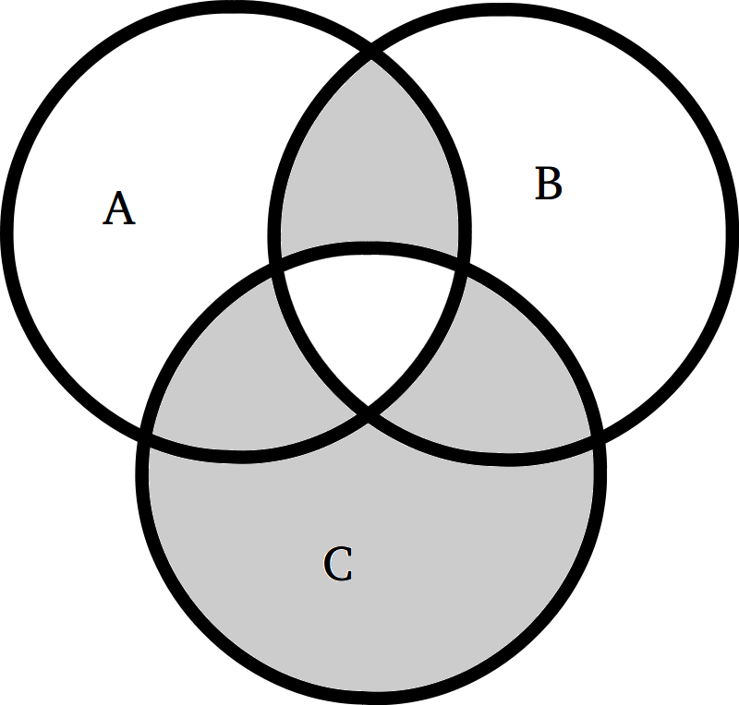
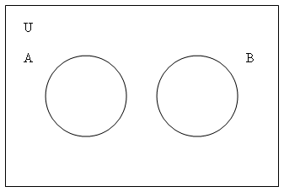
Младший дошкольный возраст
Старший дошкольный возраст

Slide 8
Этапы организации игр и упражнений с обручами
в младшем (среднем) возрасте.
Дети совместно с педагогом определяют признак предмета и выбирают соответственно карточку с символом, на которой обозначен данный признак (цвет, форма, размер, толщина) и располагают ее в обруч.
Дети по очереди раскладывают предметы (карточки с обозначением предметов), проговаривая их признаки. Начать выполнения игр и упражнений может воспитатель.

Slide 9
в старшем возрасте
Дети совместно с педагогом определяют признаки предметов и выбирают соответственно карточки с символами, на которой обозначены данные признаки (цвет, форма, размер, толщина) и располагают ее в обруч.
Педагог обращает внимание детей, что в пересечение двух обручей образовалось новое множество. Дети проговаривают признаки тех предметов, которые будут располагаться в данном множестве.
Дети самостоятельно раскладывают предметы в обручи, соотнося их по признакам. После того как дети разложили предметы, педагог предлагает им проверить правильность выполнения задания. Обращаясь к детям он просит несколько человек из присутствующих пояснить почему он сделал такой выбор.

Slide 11
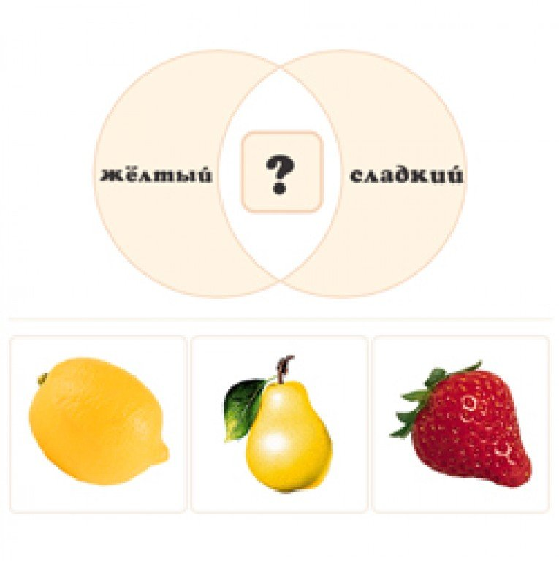

Slide 12
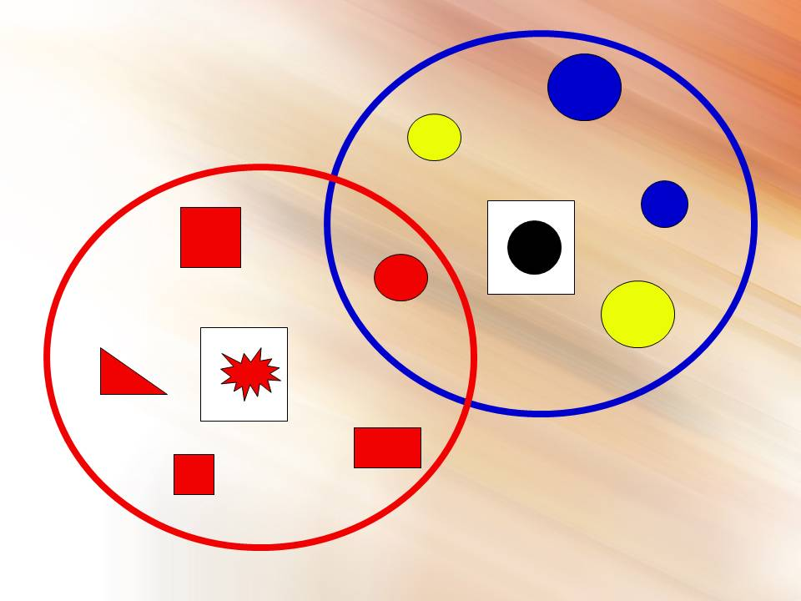
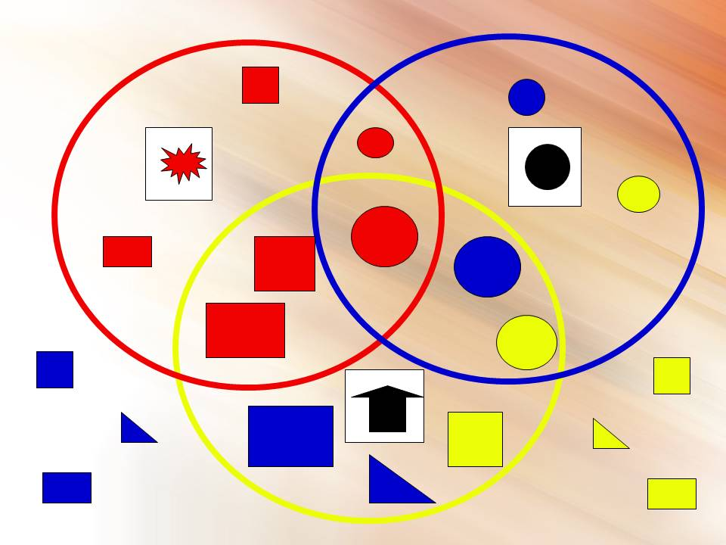

Slide 13
В работе с кругами Эйлера применяются УСЛОВНЫЕ ОБОЗНАЧЕНИЯ:

Slide 14
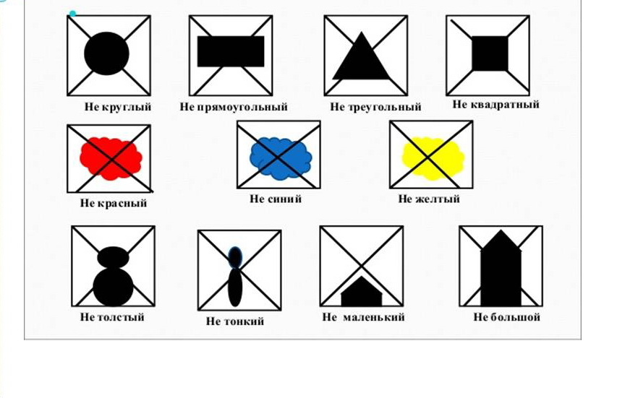
Когда дети свободно научаться пользоваться кодовыми карточками вводится код, обозначающий знак отрицания «НЕ», который в рисуночном коде выражается перечеркиванием крест – накрест соответствующего кодирующего рисунка

Slide 15
ВЫВОД: Используя в работе с детьми данную технологию, мы способствуем развитию у них : - умения анализировать объекты с целью выделения признаков; - осуществлять анализ и синтез, то есть составлять целое из частей, в том числе самостоятельно достраивая множества недостающими компонентами; -умения сравнивать и классифицировать, обобщать, делать выводы и умозаключения, строить логические цепочки, рассуждать, которые необходимы ребенку при подготовке к обучению в школе.

Slide 16
Спасибо за внимание

